Slide 1
ゼミ発表会 張研究室 赤瀬 拓
２０１７年６月２日

Slide 2
Pタイル法
２値化処理を行う際に、しきい値を決める方法のひとつ
（他：モード法、判別分析２値化法など）
画像全体に対する対象画像の比率ｐを求める
p=$\frac{S_{0}}{S}$
（${S：画像全体の面積 S}_{0}：対象画像の面積）$

Slide 3
Pタイル法
濃度値の小さいほうから画素数を数えていき、その画素数を$N_{0}とする$
全体の画素数をNとすると
$\frac{N_{0}}{N}$=p
となるときの濃度値をしきい値とする
➡Pタイル法は画像の中の対象図形のおおよその面積が
分かっているときに有効

Slide 4
#include "stdafx.h"
#include "opencv2\\opencv.hpp"
#include<math.h>
void CH( IplImage *img );//****< グレー化処理 >****
void PT(IplImage *img, double s);//***< Pタイル法>***//
int _tmain(int argc, _TCHAR* argv[])
{
IplImage *Image = cvLoadImage( "画像/入力画像.bmp",CV_LOAD_IMAGE_ANYDEPTH | CV_LOAD_IMAGE_ANYCOLOR );
CH(Image);
PT(Image, 0.25);
cvSaveImage("画像/出力画像.bmp",Image);
return 0;
}

Slide 5
//****< Pタイル法 >****
void PT(IplImage *img, double s)
{
int x, y, t;
//画素値のx座標 画素値のy座標
int X = img->width, Y = img->height;
//画像の横長X 画像の縦長Y
uchar p[4];
//画素値を入れる配列/
double h[256]={0.0}, Sh=0.0;
//ヒストグラム用の配列

Slide 6
//(1/)---< 濃淡値ループ:ヒストグラムの作成 >----
for(int v =0; v < 256; v++ ){
//(2/)---< 画像ループ >----
for( y =0; y < Y; y++ ){
for( x = 0; x < X; x++){
//----< 入力画像から画素値を読み込む >----
p[0] = img -> imageData[img->widthStep* y + x*3 ]; //B（青色）
//----< 入力画像から画素値を読み込む >----
if(p[0]==v){h[v]=h[v]+1.0;}
}
}
//(/2)---< 画像ループ >----

Slide 7
Sh=Sh+h[v];
//ヒストグラムの加算
if(( (Sh)/(double(X)*double(Y)))>=s){t=v; v=256;}
//ヒストグラムの合計が割合に達した場合
}
//(1/)---< 濃淡値ループ:ヒストグラムの作成 >----
for( y =0; y < Y; y++ ){
for( x = 0; x < X; x++){
p[0] = img -> imageData[img->widthStep* y + x*3 ]; //B（青色）
if(p[0]>t){p[3]=255;}else{p[3]=0;}

Slide 8
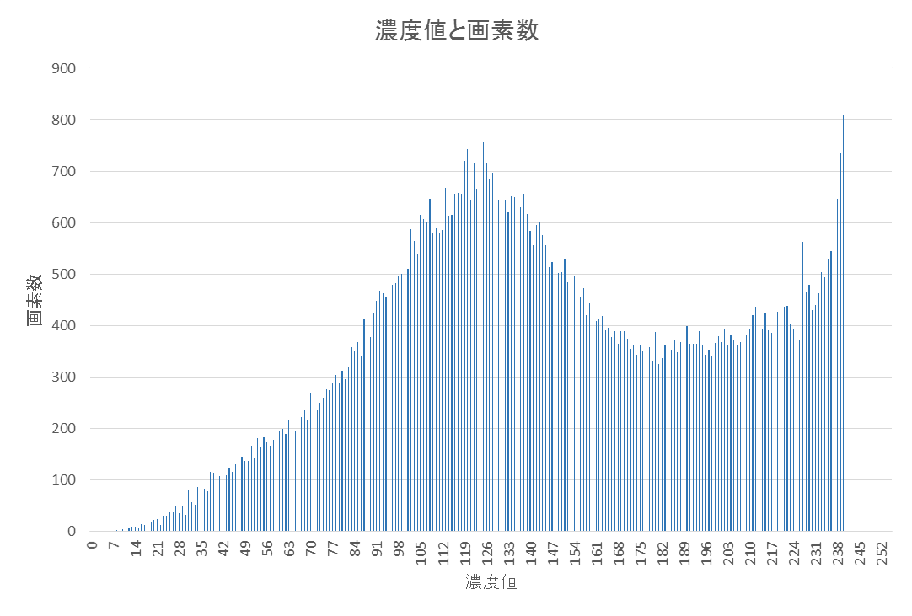
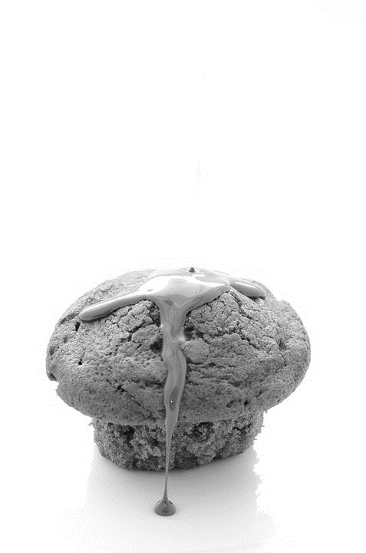

Slide 9
しきい値は２４０
全体の画素数は４７７×７２０＝３４３４４０
画像の７５％は画素値２４１～２５５までにおさまっている

Slide 10
//(3/)/----------< 出力画像を入れ込む >---------------
img -> imageData[img->widthStep* y + x*3 ] = p[3]; //Bへ代入
img -> imageData[img->widthStep* y + x*3 + 1 ] = p[3]; //Gへ代入
img -> imageData[img->widthStep* y + x*3 + 2 ] = p[3]; //Rへ代入
//(3/)--------------------------------
}
}
}
//****< Pタイル法 >****

Slide 11
入力画像
出力画像

